Slide 1

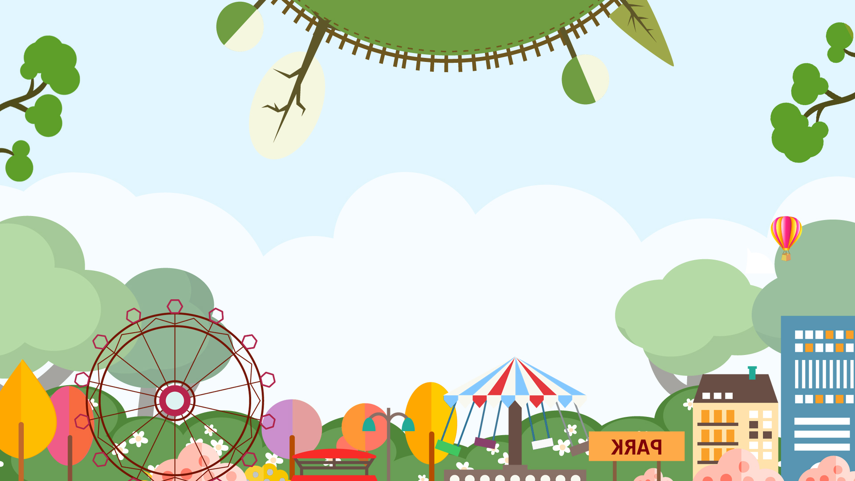


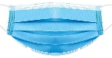
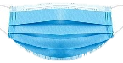

Slide 2
BẢO VỆ
KHU PHỐ
Các bạn hãy trả lời đúng các câu hỏi mà vi-rut đưa ra để chúng trở về hành tinh của chúng nhé.
Các bạn ơi, thành phố của chúng mình đang bị những con vi-rut đe dọa.

Slide 3
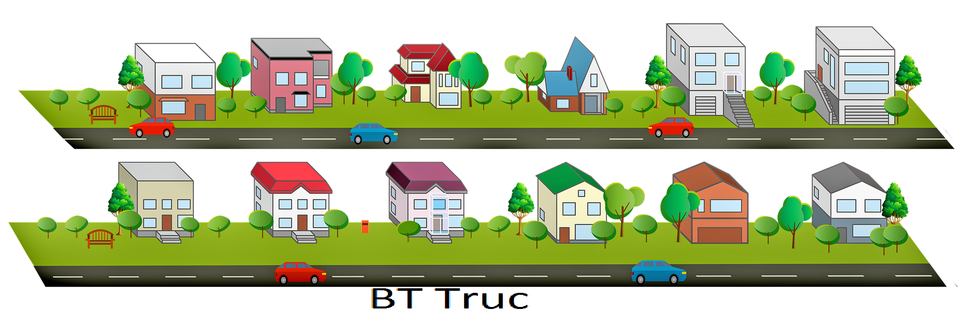



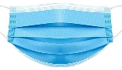
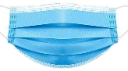
BẢO VỆ KHU PHỐ
2
1
4
3
Hoàn thành
Notes:
Chú thích: Thành phố đang bị những con vi-rut đe dọa, các con hãy trả lời đúng các câu hỏi mà vi-rut đưa ra để chúng trở về hành tinh của chúng nhé.
Bấm vào con vi rút để đến slide câu hỏi.
Xong 4 câu hỏi bấm vào “Hoàn thành”

Slide 4
Đọc các số sau:
12 457, 9 999

Slide 5
Câu 2: Số?
7 000
7 992 = ........ + 900 + 90 +2

Slide 6
Viết số: Hai mươi chín nghìn bốn trăm mười sáu
29 416

Slide 7
Câu 4: Số liền trước của số 100 000 là số nào?
99 999

Slide 8

BẢO VỆ KHU PHỐ
Yeah!!!
Cảm ơn các bạn!!!

Slide 9

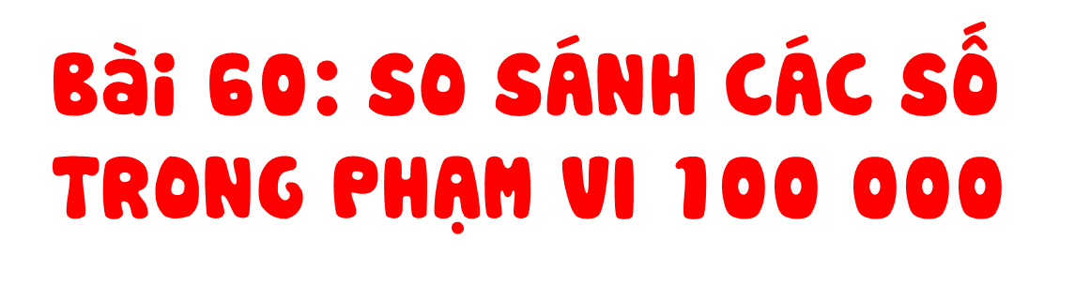
Tiết 1 – Trang 61

Slide 10

Thực hiện được so sánh các số trong PV 100 000.
Nhận biết được số lớn nhất và số bé nhất trong một nhóm không quá 4 số (trong phạm vi 100 000).
1
2

Slide 11



Slide 12
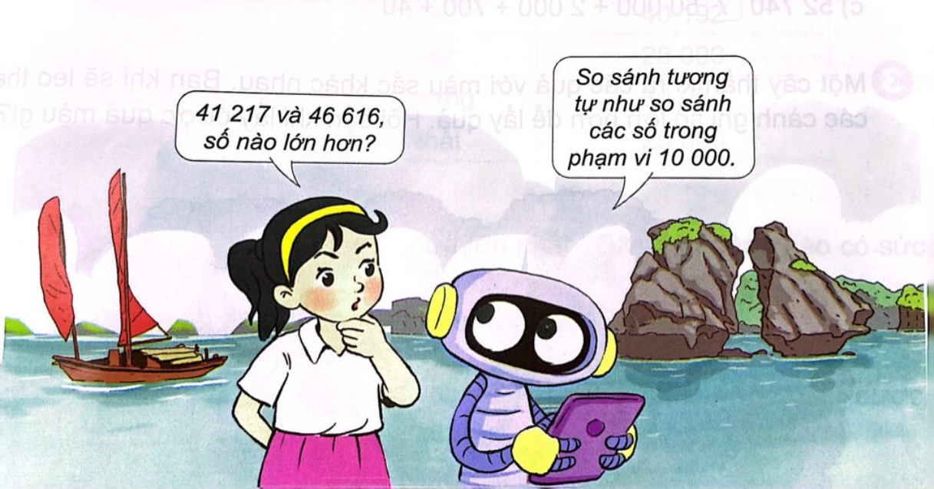
Số dân hai huyện của một tỉnh lần lượt là 41 217 và
46 616 người. Hỏi huyện nào đông dân hơn?
So sánh 41 217 và 46 616
Hai số có số chữ số bằng nhau.
Các chữ số hàng chục nghìn bằng nhau.
Ở hàng nghìn có 1 < 6
Vậy: 41 217 < 46 616

Slide 13

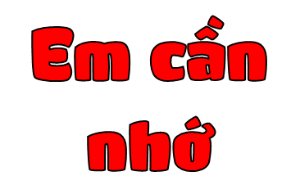
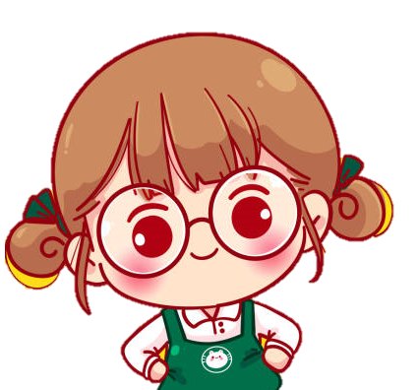
Số nào có nhiều chữ số hơn thì lớn hơn.
Số nào có ít chữ số hơn thì bé hơn.
Nếu hai số có số chữ số bằng nhau thì so sánh từng cặp chữ số ở cùng một hàng kể từ trái qua phải.
Nếu hai số có tất cả các cặp chữ số ở từng hàng đều bằng nhau thì hai số đó bằng nhau.

Slide 14


Slide 15
1
Đ, S
?
a) 9 876 < 12 345
Đ
?
b) 30 724 > 31 000
?
S
c) 41 035 > 39 999
?
Đ

Slide 16
2
>;<;=
?
a) 29 100 26 189
b) 38 197 38 307
c) 52 740 50 000 + 2000 + 700 + 40
>
?
<
?
=
?
52 740

Slide 17
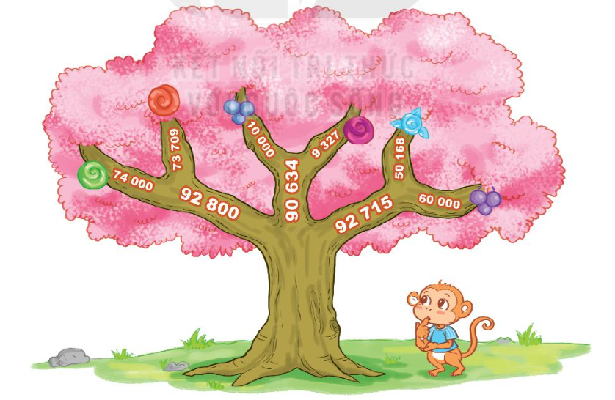
Một cây thần kì ra các quả với màu sắc khác nhau. Bạn khỉ sẽ leo theo các cành ghi số lớn hơn để lấy quả. Hỏi bạn khỉ lấy được quả màu gì?
3
Tại ngã rẽ đầu tiên, bạn khỉ sẽ leo lên cành cây ghi số nào? Tại sao?
Tại ngã rẽ tiếp theo, bạn khỉ sẽ leo lên cành cây ghi số nào? Tại sao?
Bạn khỉ lấy được quả màu gì?

Slide 18


